Slide 1


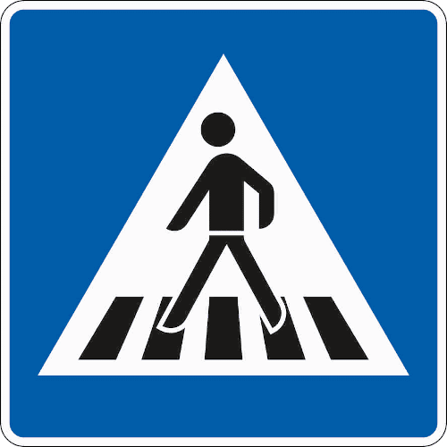




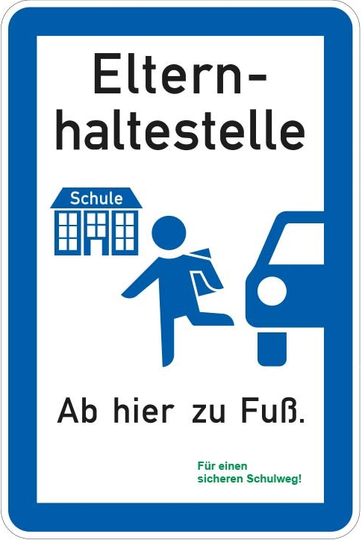
Schulwegplan Name der Schule
Logo der Schule
Hier Kartenausschnitt einfügen
Nutzen Sie OpenStreetMap, um einen Kartenausschnitt zu erstellen. Verwenden Sie einen geeigneten Maßstab, um sichtbar die zu verwendende Straßenseite des Schulwegs einzeichnen zu können. Wir empfehlen einen Maßstab von 1:2500 bis 1:6000.
Hier gelangen Sie zu OpenStreetMap:
https://www.openstreetmap.org/
Handreichung zur Erstellung eines Schulwegplans und FAQ zu Schulwegplänen finden Sie unter:
https://www.kreis-bergstrasse.de/schulweg
Logo der Stadt /
Gemeinde
Legende
 | Empfohlener Schulweg
 | Empfohlener Fahrradweg
 | Schule
 | Zebrastreifen
 | Ampel
 | Mittelinsel
 | Bushaltestelle
 | Aufmerksamkeitspunkt
 | Elternhaltestelle
©OpenStreetMap Mitwirkende
Erstellt am: Datum

Slide 2





Aufmerksamkeitspunkte
Bild der Gefahrenstelle | Erläuterung der Gefahrenstelle (schlechte Sicht; kein Fußgängerüberweg; hohes Verkehrsaufkommen; unübersichtliche Verkehrssituation) Hinweis formulieren („Vorsichtig sein“; „aufeinander Rücksicht nehmen“; „Erst über die Straße gehen, wenn die Autos anhalten“)
Weitere Aufmerksamkeitspunkte

Slide 3

Selbstständig und sicher zur Name der Schule
Tipps und Infos für Eltern
  Kinder lernen ihr Verhalten im Straßenverkehr zunächst von ihren Eltern. Leben Sie das richtige Verhalten konsequent vor.
  Durch Bring- und Holdienste mit dem Auto geht die selbstständige Mobilität der Kinder verloren oder wird erst gar nicht erlernt.
  Achten Sie darauf, dass ihre Kinder rechtzeitig das Haus verlassen. So riskieren Sie nicht, dass sie aus Angst vorm Zuspätkommen auf dem Weg zur Schule unachtsam werden.
  Der Schulweg unterliegt grundsätzlich nicht der Aufsichtspflicht der Schule, sondern der Eltern.
  Wenn Kinder auf dem Weg zur Schule bunte oder reflektierende Kleidung tragen, sind sie auch bei Dunkelheit für andere Verkehrsteilnehmer besser sichtbar.
  Wenn die Schultasche zu schwer ist, erfragen Sie bei der Schule, ob tatsächlich jeden Tag alle Schulutensilien mitgenommen werden müssen.
  Sprechen Sie im Laufe des Schuljahres regelmäßig mit Ihren Kindern über den Schulweg, um zu erkennen, ob alles in Ordnung ist.
Warum sollten meine Kinder selbstständig zur Schule gehen?
  Kinder sammeln wichtige Erfahrungen im Verkehrsgeschehen und lernen, sich in ihrer Umgebung zu orientieren.
  Der gemeinsame Schulweg mit Freunden fördert die soziale Entwicklung, da Probleme im Straßenverkehr gemeinsam bewältigt werden.
  Das Selbst- und Verantwortungsbewusstsein wird gestärkt.
  Die Bewegung auf dem Schulweg dient als Ausgleich zum Sitzen in der Schule und hilft, das Gelernte zu verarbeiten.
  Kinder bekommen generell mehr Lust rauszugehen.
  Name Schule
  Straße
  Postleitzahl, Stadt/Gemeinde
  E-Mail:
  Telefonnummer:
  Mobilitätsbeauftrage/r:

Slide 4






Icons

Slide 5
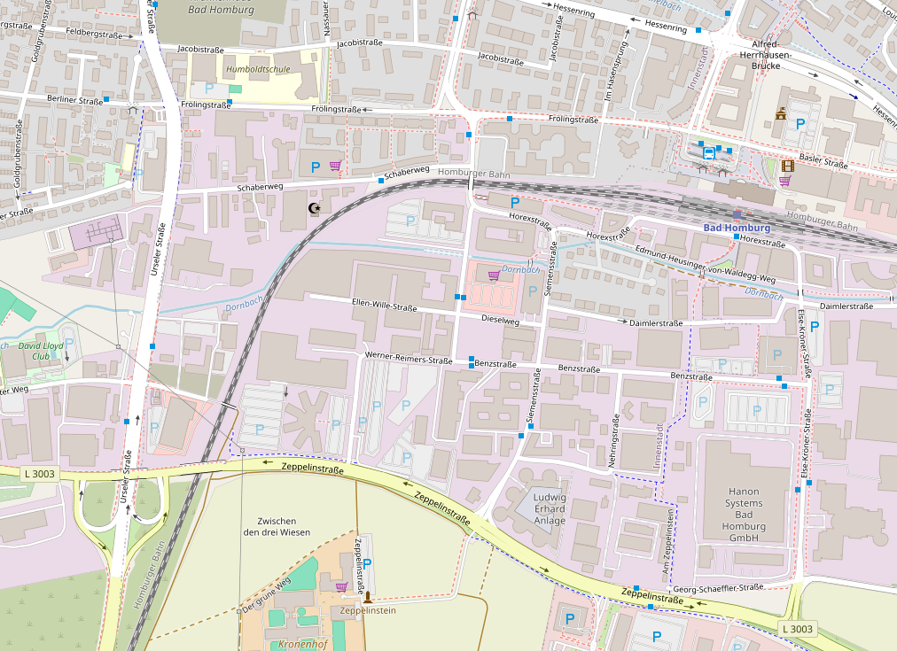
Schulwegplan
Fiktives Beispiel zur Veranschaulichung
Logo der Schule
Logo der Stadt /
Gemeinde
Logo des Kreises
Legende
 | Empfohlener Schulweg
 | Empfohlener Fahrradweg
 | Schule
 | Zebrastreifen
 | Ampel
 | Mittelinsel
 | Bushaltestelle
 | Aufmerksamkeitspunkt
 | Elternhaltestelle
©OpenStreetMap Mitwirkende
Erstellt am: Datum

